Slide 1
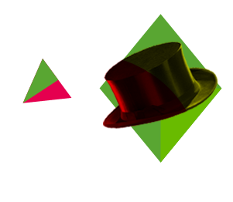
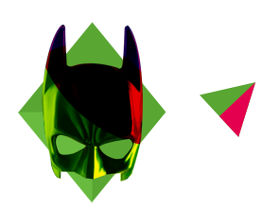
宇泛智能上市啦!
web前端部

Slide 2

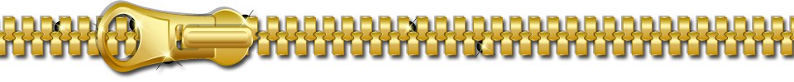
前端设计模式
智慧校园组： 刘文华，杨亮，杜雨
宇泛设计

Slide 3


前言
设计模式优势
观察者模式
CONTENTS
发布订阅模式
小结

Slide 4

一、前言
模式是一种可重用的解决方案，可以应用于软件设计中常见的问题 - 在我们的例子中 - 用于编写JavaScript Web应用程序。另一种查看模式的方法是作为我们如何解决问题的模板 - 可以在很多不同情况下使用的模板。
Add

Slide 5
二、设计模式优势-主要三大好处
（1）模式是经过验证的解决方案：它们提供了解决软件开发问题的可靠方法，用经过验证的技术，反映了帮助定义它们的开发人员带来的经验和见解。
（2）模式可以很容易地重复使用：模式通常反映了一个开箱即用的解决方案，可以根据自己的需要进行调整。此功能使它们非常强大。
（3）模式可以表达：当我们查看模式时，通常会提供一个集合结构和词汇表，可以帮助表达相当大的解决方案。
Add

Slide 6
二、设计模式优势-其他好处
（1）重用模式有助于防止可能导致应用程序开发过程中出现重大问题的小问题。
（2）模式可以提供通用解决方案，这些解决方案以不需要与特定问题相关联的方式记录。
（3）某些模式实际上可以通过避免重复来减少代码的整体文件大小。
（4）模式增加了开发人员的词汇量，从而加快了沟通速度。
（5）通过利用集体经验，可以随着时间的推移改进经常使用的模式，使用这些模式的其他开发人员可以回馈设计模式社区。
Add

Slide 7
三、观察者模式
观察者模式是多中设计模式中的一种，主要包括观察者和被观察者两个对象，这种设计模式完美的将观察者和被观察者的对象隔离，在模块之间画定了清晰的界限，提高了程序的可维护性和重用行。
在观察者模式中，又分为推模型和拉模型两种方式。
推模型：主题对象向观察者推送主题的详细信息，不管观察者是否需要，推送的信息通常是主题对象的全部或部分数据。
拉模型：主题对象在通知观察者的时候，只传递少量信息。如果观察者需要更具体的信息，由观察者主动到主题对象中获取，相当于是观察者从主题对象中拉数据。
Add

Slide 8
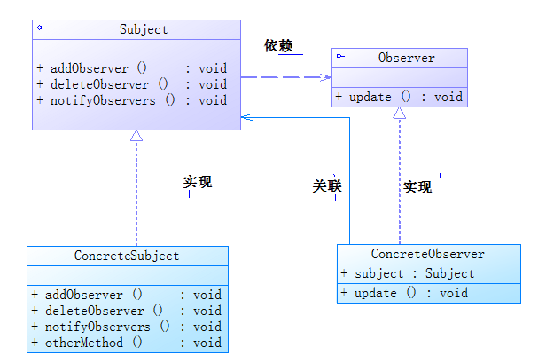
三、观察者模式
三、观察者模式
Add

Slide 9
三、观察者模式
三、观察者模式
举个栗子：海岛上有一个女神，和若干个屌丝，可以把女神作为被观察者，屌丝作为观察者，屌丝时时刻刻而观察女神的一举一动，女神说渴了，屌丝都知道了。。。
Add

Slide 10
三、观察者模式
优点：
1、观察者和被观察者是抽象耦合的。
2、建立一套触发机制。
缺点：
1、如果一个被观察者对象有很多的直接和间接的 观察者的话，将所有的观察者都通知到会花费很多时间。
2、如果在观察者和观察目标之间有循环依赖的话，观察目标会触发它们之间进行循环调用，可能导致系统崩溃。
3、观察者模式没有相应的机制让观察者知道所观察的目标对象是怎么发生变化的，而仅仅只是知道观察目标发生了变化。
Add

Slide 11
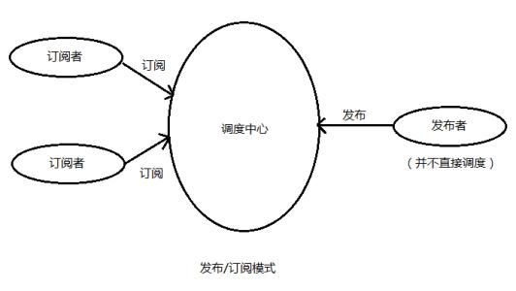
四、发布订阅模式
发布---订阅模式：它定义了对象间的一种一对多的关系，让多个观察者对象同时监听某一个主题对象，当一个对象发生改变时，所有依赖于它的对象都将得到通知。

Slide 12
四、发布订阅模式
比如小红最近在淘宝网上看上一双鞋子，但是呢 联系到卖家后，才发现这双鞋卖光了，但是小红对这双鞋又非常喜欢， 所以呢联系卖家，问卖家什么时候有货，卖家告诉她，要等一个星期后才有货，卖家告诉小红，要是你喜欢的话 ，你可以收藏我们的店铺，等有货的时候再通知你，所以小红收藏了此店铺，但与此同时，小明，小花等也喜欢这双鞋，也收藏了该店铺；等来货的时候就依次会通知他们。
一个典型的发布订阅模式，卖家是属于发布者，小红，小明等属于订阅者。
Add

Slide 13
四、发布订阅模式
优点：
1.支持简单的广播通信，当对象状态发生改变时，会自动通知已经订阅过的对象。
2.发布者与订阅者耦合性降低
缺点：
1.创建订阅者需要消耗一定的时间和内存。
2.虽然可以弱化对象之间的联系，如果过度使用的话，反而使代码不好理解及代码不好维护等等。

Slide 14
五、小结
观察者模式和发布订阅模式是有区别的，区别在于观察者模式是由目标进行调度，而发布订阅模式是由独立的调度中心进行调度，可以说发布订阅模式是观察者模式进一步解耦，在实际中被大量运用的一种模式希望大家能够运用这些模式，提高代码质量，解决实际工作中的问题。
Add

Slide 15
THANK YOU
炫酷牛仔风格PowerPoint模板
宇泛设计

